Slide 1
La Inteligencia Artificial
aplicada
a la Inteligencia Emocional
Jorge de Andrés González

Slide 2

Psicología
En este trabajo: Business Understanding
Psicología Conductista
Psicología Cognitiva
Psicología Cognitivo-Conductual

Slide 3
Psicología: Trastornos y Distorsiones
Variables del problema
Trastornos: DSM
Distorsiones: Beck

Slide 4
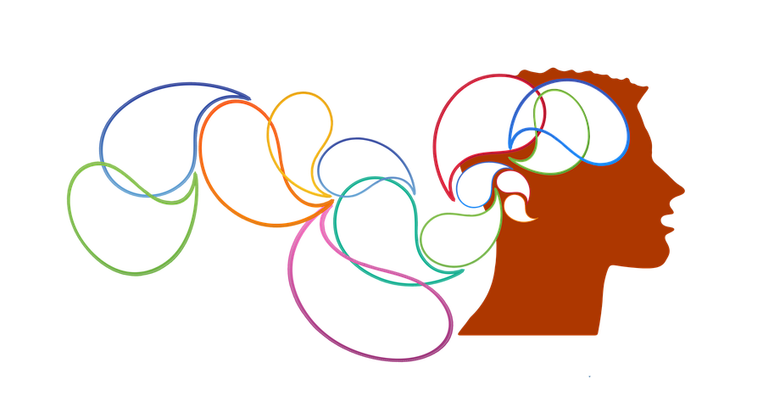
Psicología: En este trabajo
Distorsiones:
Pensamiento Dicotómico
Generalización Excesiva
Filtro Mental
Conclusiones Arbitrarias
Maximización y minimización
Razonamiento Emocional
Deberías
Etiquetación
Personalización

Slide 5
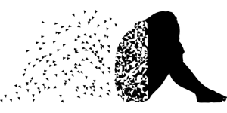
Psicología: En este trabajo (II)
Trastornos:
TOC
Ansiedad
Depresión
Personalidad

Slide 6

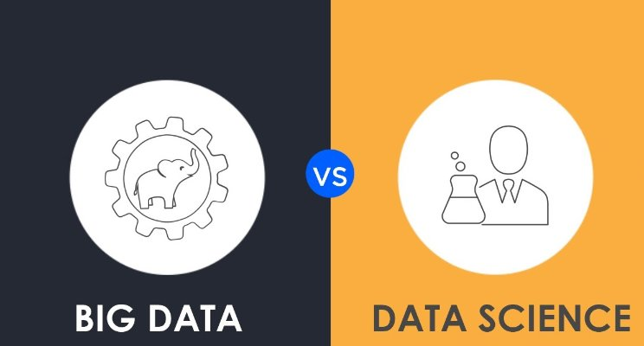
Data Science

Slide 7
Preparación de los Datos
Obtención de los datos
Tipos
Calidad
Limpieza
Técnicas matemáticas
PCA + CentScale
Creación de características
Discretización y binarios
Transformaciones matemáticas

Slide 8
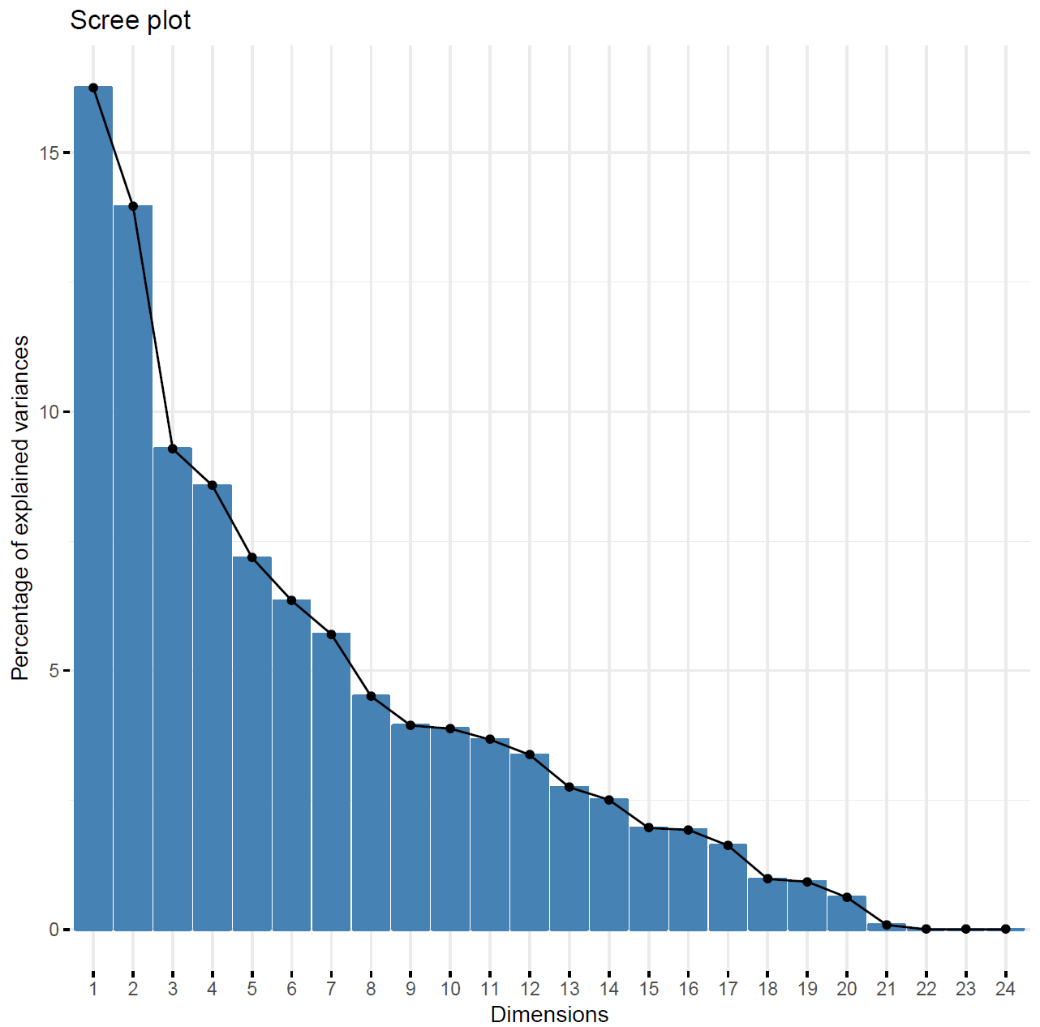
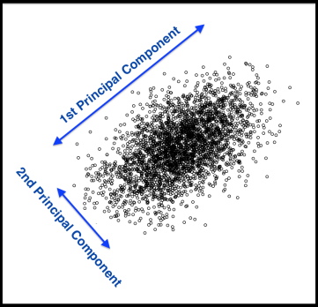
PCA

Slide 9
Discretización, Binarios
Discretización: Grupos, no continua
Binarización: Necesaria muchas veces
En este trabajo

Slide 10

Exploración de los Datos
Métodos estadísticos + visualización
John Turkey
Patrones, relaciones, outliers, inconsistencias

Slide 11
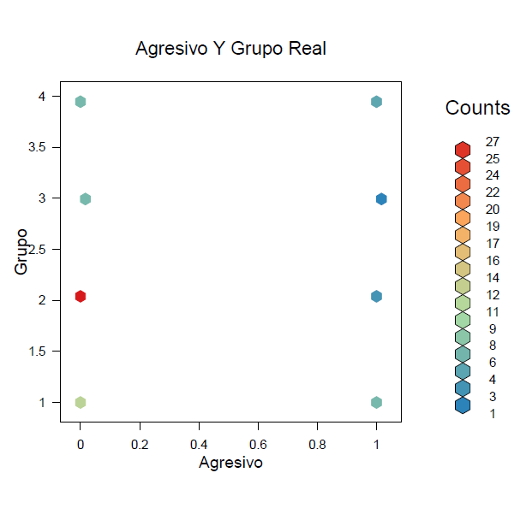
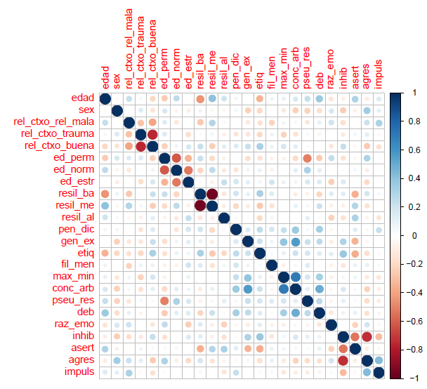
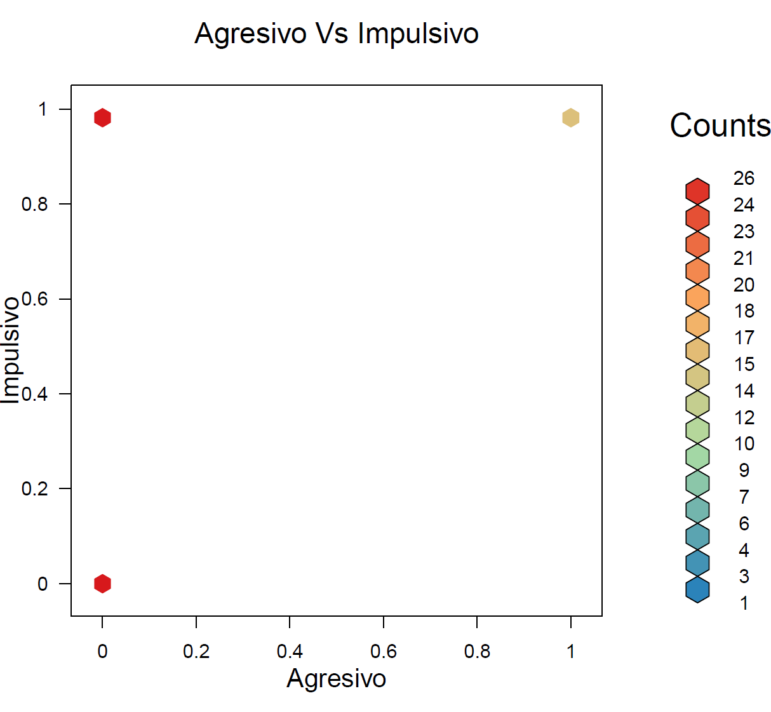
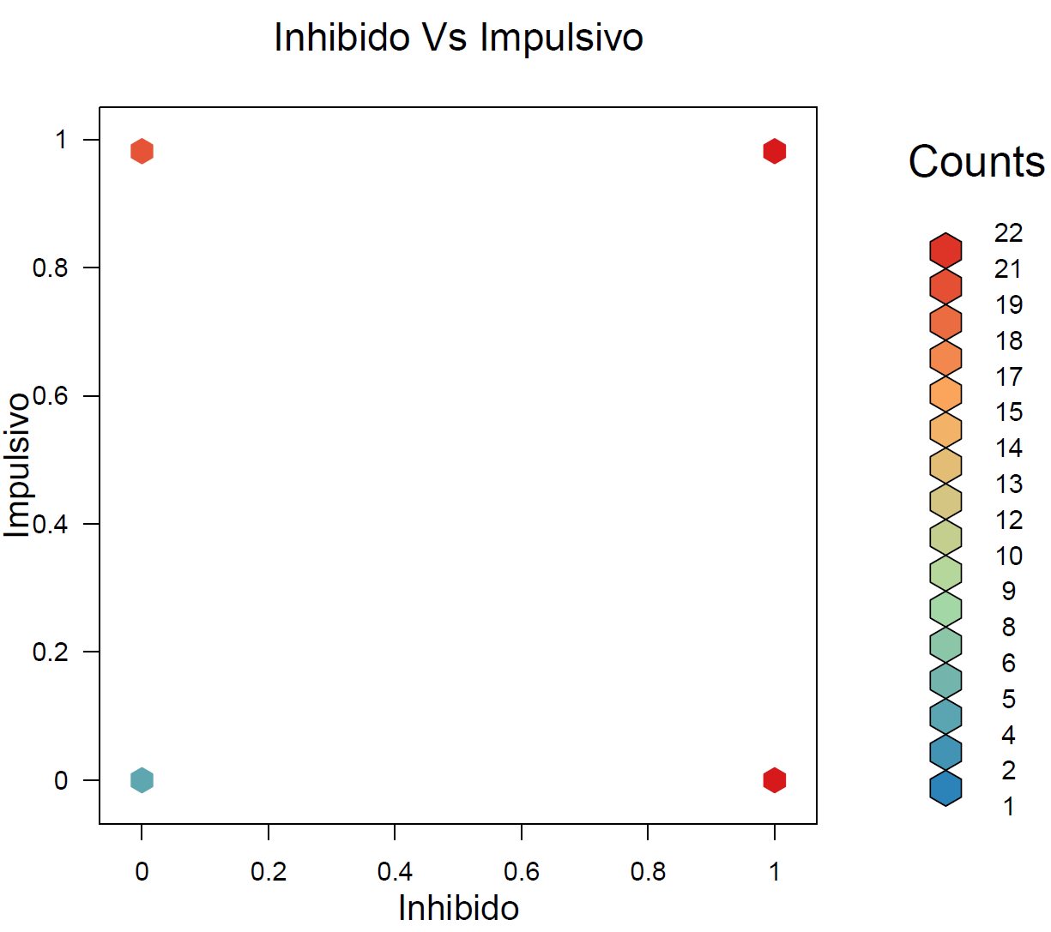
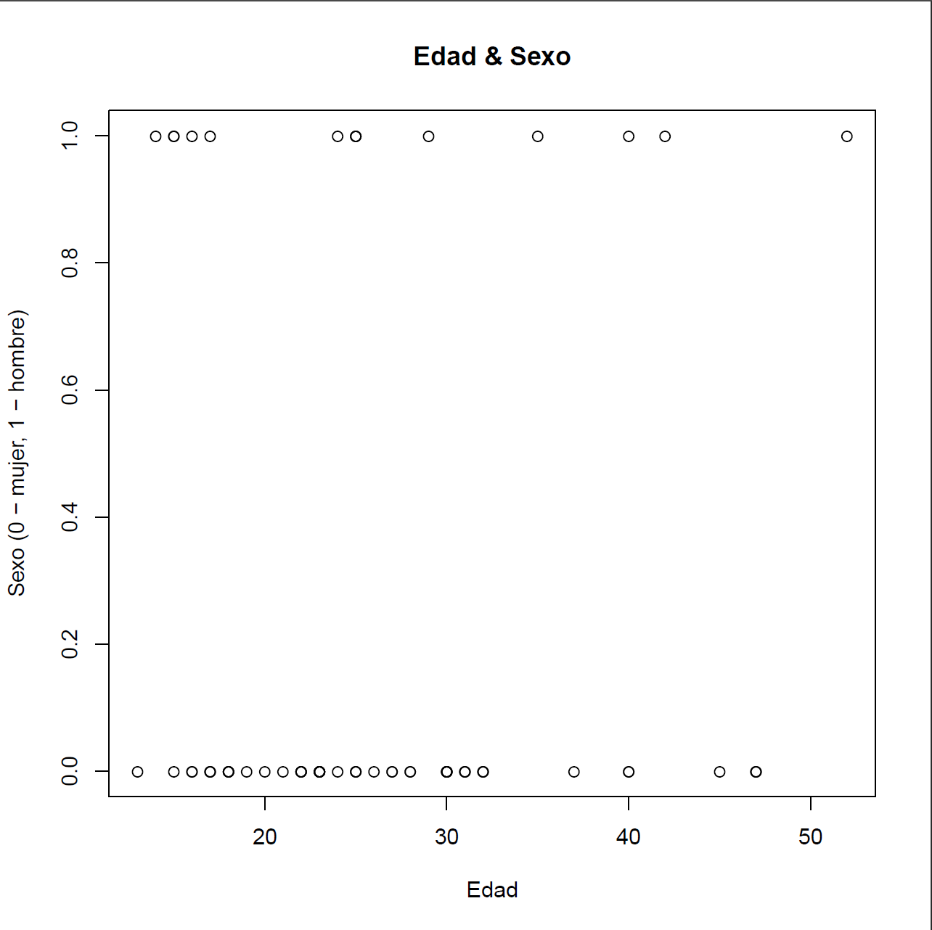
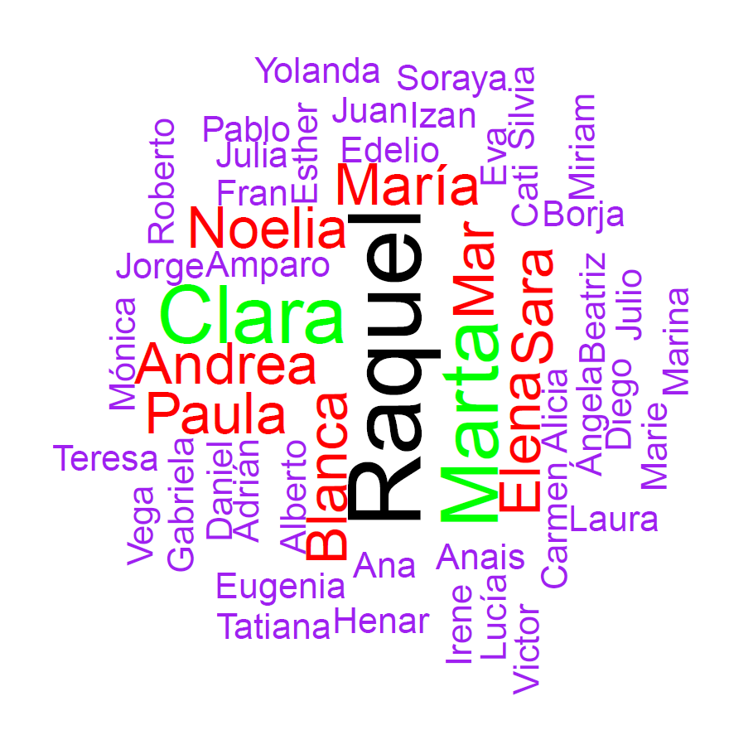
Exploración en este Proyecto
Algunos resultados…

Slide 12
Machine Learning
Tarea de asignar un objeto o un conjunto de ellos a una categoría, normalmente predefinida anteriormente, o de asignar un valor continuo.
Clasificación NO es regresión
Clasificación de correos para la detección de spam o la clasificación de tumores a partir de imágenes, predicción del tiempo… entre muchos otros ejemplos
Numerosos problemas, pero solucionables

Slide 13
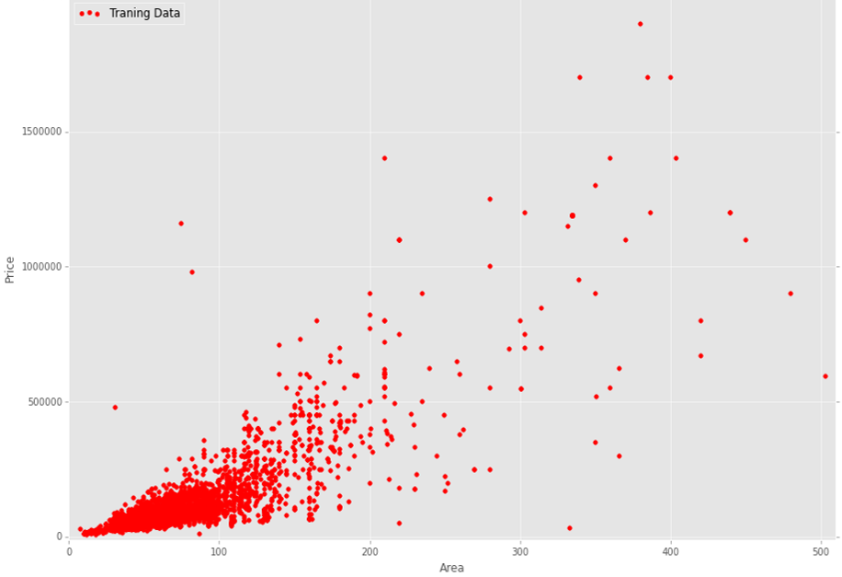
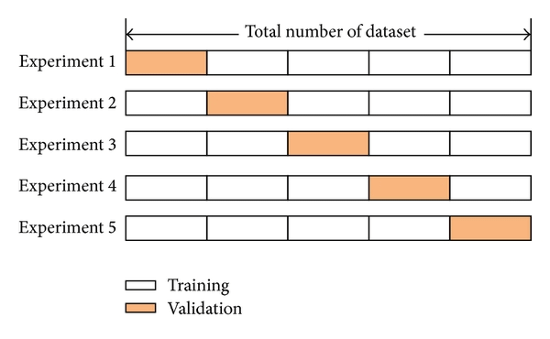
Problemas en ML
Presencia de ruido (outliers)
Falta de muestras representativas
Oversampling
Cross-Validation
Overfitting / Underfitting

Slide 14
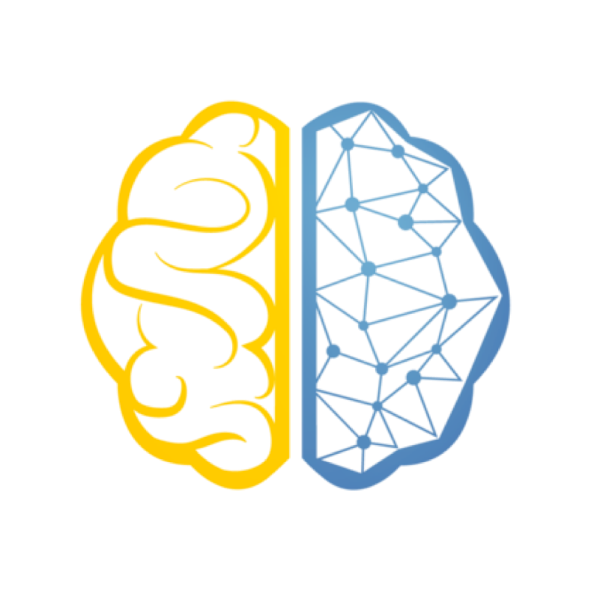
Algoritmos de Machine Learning
Supervisados
No Supervisados
Aprendizaje por Refuerzo
Redes Neuronales Deep Learning

Slide 15
Algoritmos Supervisados
Datos previamente etiquetados
Train / Test
KNN
SVM
Regresión Linear
Árboles de decisión (Random Forest)

Slide 16
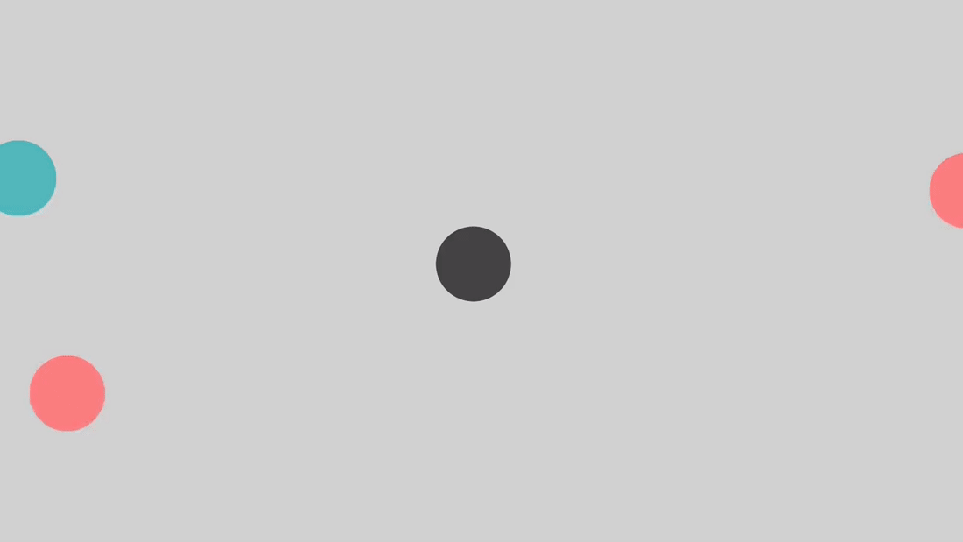
KNN
K Vecinos más cercanos
Comparación y decisión
Toma decisiones locales
Pre – Procesamiento Fundamental

Slide 17
Resultados KNN
Clases No Balanceadas
Clases Balanceadas
55,5 % acierto
77,7 % acierto

Slide 18
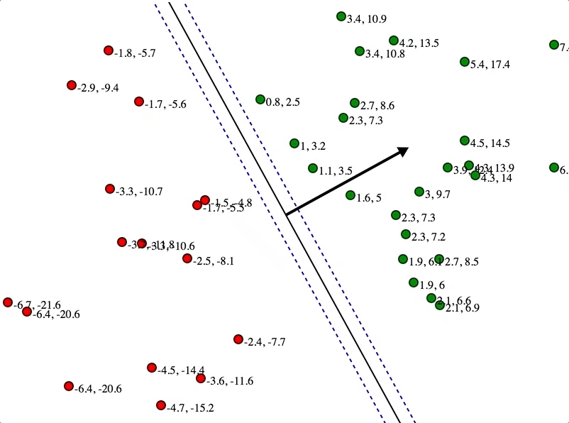
SVM
Hiperplanos de Soporte
Vectores Frontera
SVM Lineal
SVM No Lineal

Slide 19
Resultados SVM
Clases No Balanceadas
Clases Balanceadas
50 % acierto
74,1 % acierto

Slide 20
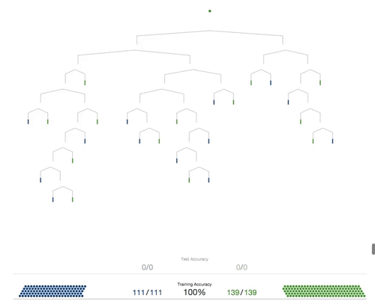
Árboles de Decisión (Random Forest)
Desarrollo de caminos
Raíz -> Intermedios -> Hojas
¡Overfitting!

Slide 21
Resultados Random Forest
Clases No Balanceadas
Clases Balanceadas
55,5 % acierto
77,7 % acierto

Slide 22
Algoritmos Semi-Supervisados
Algunos datos previamente etiquetados
Train (Etiquetados) / Test (No Etiquetados)
SVM
Árboles de decisión (Random Forest)

Slide 23
Algoritmos No Supervisados
Ningún dato etiquetado
Extraen características y aprenden relaciones
Minería de Reglas (RIPPER)
K-Means
Dendrogramas

Slide 24
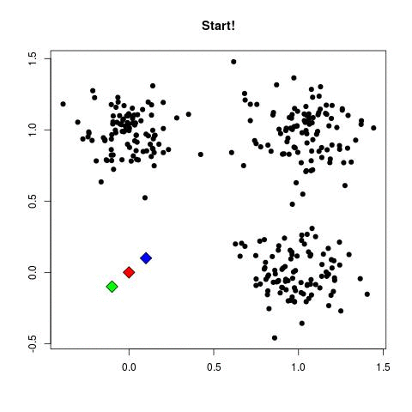
K-Means
Elección de centroides
Problemas con outliers
Objetivo: Reducción del SSE

Slide 25
Algoritmos Aprendizaje por Refuerzo
Feedback hacia la mejor solución
Economía de fichas
Q-Learning
Temporal Difference

Slide 26
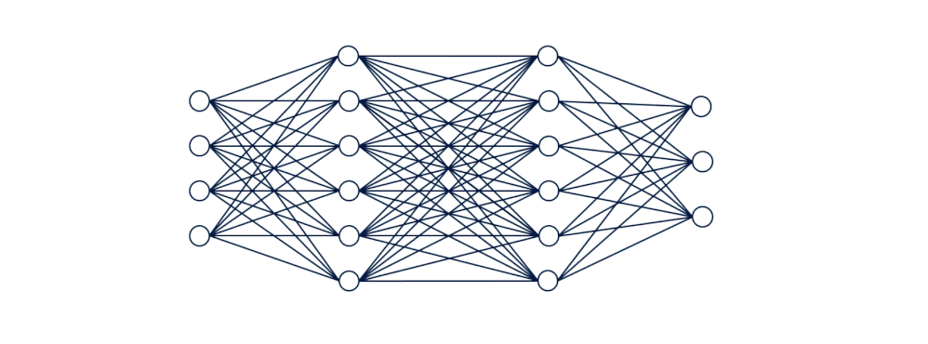
Redes Neuronales & Deep Learning
Parecidas a redes neuronales humanas al principio
Diferencia en función y número de capas ocultas

Slide 27
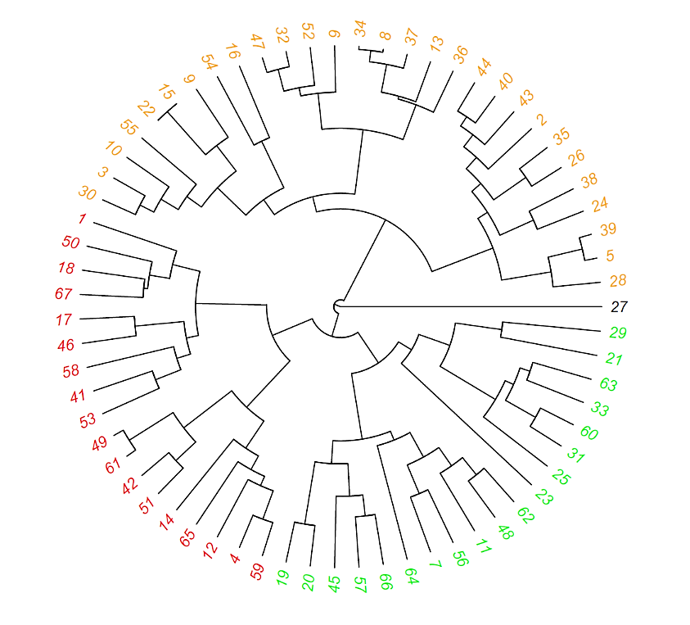
Resultados Finales Machine Learning
 | No Balanceado, CV = 3 | Balanceado, CV = 3
KNN | 55,5% | 77,7%
Random Forest | 55,5% | 77,7%
SVM | 50% | 74,1%
 | No Balanceado | Balanceado
Redes Neuronales | 75% | -
Deep Learning | - | 93,5%

Slide 28
Conclusiones
Experto humano
Trabajo simplificado
Experiencia
Deep Learning multicapa = Buen trabajo
Pocas observaciones significa peor resultado

